Slide 1
数 据 通 信
移动通信与网络系统
Mobile Communication & Network System

Slide 2

课程任务、目的和基本要求
重点掌握通信原理的基本概念和分析方法
熟悉通信系统的基本特点和性能指标
从理论和实践两方面来把握通信技术的基本原理和实现方案

Slide 3
教学内容
移 动 通 信 与 网 络 系 统 研 究 室
Mobile Communication and Network System Lab (MCNS Lab)
第1章 通信基础简介
第2章 信号
第3章 模拟调制系统
第4章 模拟信号的数字化
第5章 基带数字信号的表示和传输
第6章 基本的数字调制系统
第7章 同步和多路复用
第8章 信道编码和差错控制
第9章 数字信号最佳接收原理
第10章 移动通信

Slide 4
第1章 通信基础简介
移 动 通 信 与 网 络 系 统 研 究 室
Mobile Communication and Network System Lab (MCNS Lab)
1.1 通信技术发展
1.2 通信系统模型
1.3 数据传输介质
1.4 噪声与干扰

Slide 5
1.1 通信技术发展
数据通信是指通过某种传输介质在两台设备间进行信息交换，发生在人与机或机与机之间的数据传输，包括传输前后的一些必要处理。

Slide 6
1.1 通信技术发展
初级通信
近代通信
现代通信
1938-1948
1948-20世纪
80年代
20世纪80年
代后
1838-1948
1838年摩尔斯发明有线电报，1948香农提出信息论，以有线通信、无线通信、雷达和微波等形式的模拟通信为主；
光纤通信系统等投入使用，模拟通信用于普通产品，数字通信用于高端产品；
商用通信卫星、数字交换机等投入使用，数字通信普及。

Slide 7
1.1 通信技术发展
近代通信技术发展大事记
年代 | 人物/公司 | 事件 | 年代 | 人物/公司 | 事件
1838 | Morse | 有线电报 | 1906 | De Forest | 三极管放大器
1845 | Kirchhoff | 电路定律 | 1915 | Bell System | 横贯美国大陆的电话线路
1864 | Maxwell | 电磁幅射理论 | 1918 | B H Armstrong | 超外差无线电 接收机
1876 | Bell | 有线电话 | 1933 | E Armstrong | 调频无线电
1897 | Marconi | 无线电报 | 1938 | BBC | 电视广播
1904 | Fleming | 二极管 | 1938–1945 | -- | 雷达和微波 系统
1905 | Fessenden | 无线电语音信号传输 | 1944–1947 | Rice和Wiener | 统计通信理论

Slide 8
1.1 通信技术发展
近代通信技术发展大事记（续）
年代 | 人物/公司 | 事件 | 年代 | 人物/公司 | 事件
1948 | Shannon | 信息论 | 1966–1975 |  | 宽带通信系统 （包括光通信）
1948–1950 | Hamming和Golay | 纠错编码 | 1971 | Intel | 单片微处理器
1956 |  | 越洋电话 | 1972 | Motorola | 蜂窝电话
1960 | Maiman | 激光 | 1972 | -- | 卫星电视直播
1961 |  | 集成电路 | 1981 | IBM | 个人计算机
1962 |  | 卫星通信 | 1991 | -- | GSM移动通信系统
1965 |  | 程控电话交换机 | 1995 | -- | CDMA移动通信系统

Slide 9
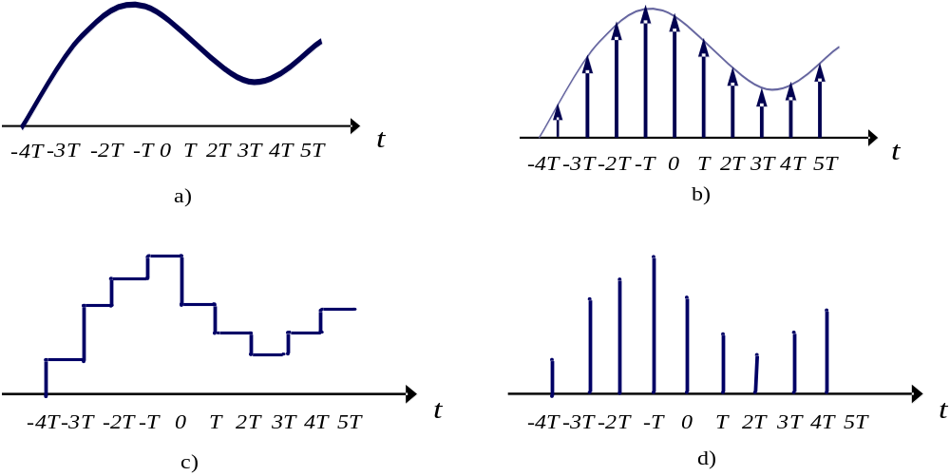
1.1 通信技术发展
模拟信号：取值连续，
例如语音
模拟通信
通信模型
数字信号：取值离散，
例如数据
数字通信

Slide 10
1.2 通信系统模型
模拟通信与数字通信
 | 模拟通信 | 数字通信
定 义 | 利用正弦波的幅度、频率或相位的变化，或利用脉冲的幅度、宽度或位置变化来模拟原始信号，以达到通信的目的。 | 用数字信号作为载体来传输消息，或用数字信号对载波进行数字调制后再传输的通信方式。
通信方式 | 信号中某个参量连续变化 | 信号中某个参量离散取值
通信要求 | 高保真地复现信息 | 正确判断离散值
质量准则 | 信噪比 | 错误率
基本问题 | 参量估值方法 | 统计判决理论

Slide 11
1.2 通信系统模型
模拟通信与数字通信优缺点比较
 | 模拟通信 | 数字通信
优点 | 直观， 容易实现 | 保密性强； 抗干扰能力强； 信道容量利用率高； 易于集成化、实现远程控制和构建综合数字通信网。
缺点 | 保密性差 抗干扰能力弱 | 占用频带较宽； 技术要求复杂，尤其是同步技术要求精度很高； 进行模/数转换时会带来量化误差。
数字通信与模拟通信优缺点

Slide 12
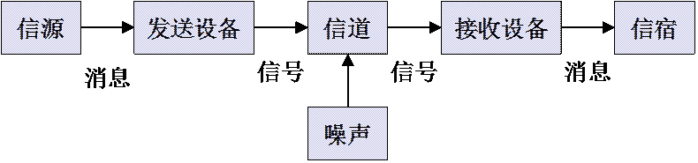
1.2 通信系统模型
经典模型
信源: 消息的来源, 消息的产生者, 源于人或物。
信道: 传输信号的物理通路，可以是模拟的或
数字的。
用以传输模拟信号的信道叫做模拟信道；
用以传输数字信号的信道叫做数字信道。

Slide 13
1.2 通信系统模型
信宿：是信息的接收端, 是接收所传送信息的
人或设备。
发送/接收设备：其作用是将信源发出的信息
变换成适合在信道上传输的
信号或相反的过程。
发送设备也称作编码器;
接收设备也称作解码器。

Slide 14
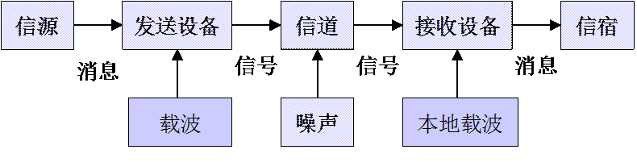
1.2 通信系统模型
模拟通信系统模型

Slide 15
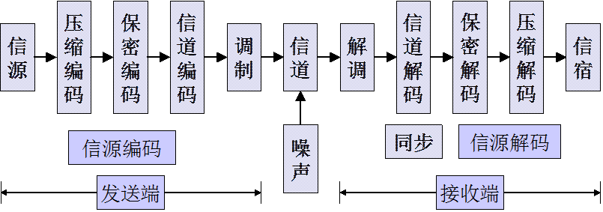
1.2 通信系统模型
数字通信系统模型

Slide 16
1.2 通信系统模型
基本概念
噪声源: 一个通信系统不可避免地存在噪声干扰，为了研究方便，把它们等效与一个作用于信道上的噪声源。
消息: 通信系统传送的对象，由信源产生；其主要形式包括：文本、音频和视频。
信息: 消息中所携带的有效内容及其度量。
信号: 消息传输的手段，是消息的数学描述；用电压、电流描述的信号为电信号。
信令: 通信系统中的一系列控制信号。

Slide 17
1.2 通信系统模型
信息量
信息量的定义
  若一个符号 x_{i} 出现的概率为 P(x_{i})，则其信息量为
  I(x_{i})  log _{a} P(x_{i})
信息量的特征
  出现概率越小，信息量越大；
  出现概率越大，信息量越小；
  出现概率为1时，信息量为0。

Slide 18
1.2 通信系统模型
信息量的单位
  当 a = 2 时，单位为比特(Bit)；
  当 a = e 时，单位为奈特(Nat)；
  当 a = 10 时，单位为哈特莱(Haitely)。

Slide 19
1.2 通信系统模型
英文字母出现的概率
符号 | 概率 | 符号 | 概率 | 符号 | 概率
空格 | 0.200 | s | 0.052 | w, y | 0.012
e | 0.105 | h | 0.047 | g | 0.011
t | 0.072 | d | 0.035 | b | 0.010
o | 0.065 | i | 0.029 | v | 0.008
a | 0.063 | c | 0.023 | k | 0.003
n | 0.059 | f, u | 0.022 | x | 0.002
l | 0.055 | m | 0.021 | j, q, z | 0.001
r | 0.054 | p | 0.017

Slide 20
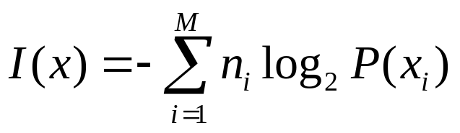
1.2 通信系统模型
总信息量
  实际上，消息往往由多个不同符号构成，如：
  01010101001
  A message is composed of many different symbols.
  假设一消息中各个符号的出现是相互独立的，则该消息的总信息量为
  式中：x 为消息，是组成消息的各种符号的集合；n_{i} 为符号 x_{i} 出现的次数；M 为消息中符号的种类。

Slide 21
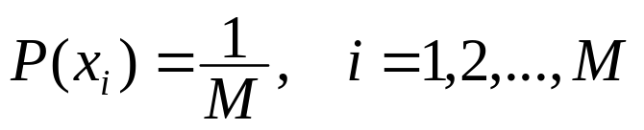
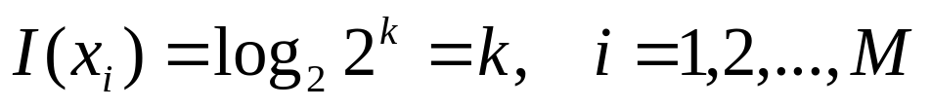
1.2 通信系统模型
等概率出现的多进制符号的信息量
  设符号种类为 M，每个符号出现的概率相等，则每个符号出现的概率均为
  每个符号的信息量为
  若 M = 2^{k} (k 为正整数)，则

Slide 22
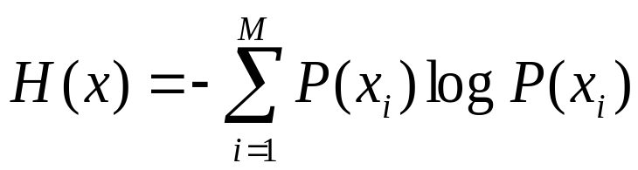
1.2 通信系统模型
平均信息量（熵）
  平均信息量定义为
  设各符号出现的总次数为n,则总信息量为
  I(x) = H(x) · n

Slide 23
1.2 通信系统模型
  平均信息量 H(x) 往往称为熵，满足不等式
  当消息中各符号等概率出现时，可得最大熵
H_{max}(x) = log₂M
H(x) ≤ log₂M

Slide 24
1.2 通信系统模型
频谱、带宽和比特率
频谱: 信号所包含的所有频率分量的集合，指的是带宽内的元素，通过频域图表示。
带宽: 信号频谱的宽度，信号所包含的频率分量的范围。
比特率: 一秒钟内的比特间隔(发送一比特所需要的时间)数，记做 r_{b}，单位是b/s。

Slide 25
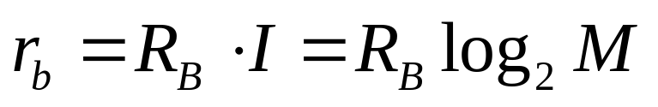
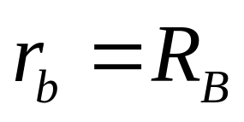
1.2 通信系统模型
码元速率或调制速率、频带利用率
码元速率或调制速率
  单位时间内通过传输信道的码元脉冲数，记做R_{B}，单位为波特 B_{d} ，简称波特率。
  r_{b}与R_{b}的关系为
    当M=2时,
    即对二进制信息，每个码元只需要1比特(位)表示；而对八进制表示的信息，要表示每个码元需3比特(位) 。

Slide 26
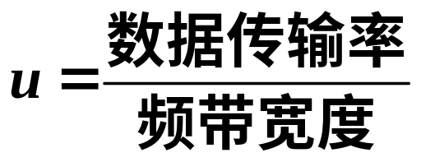
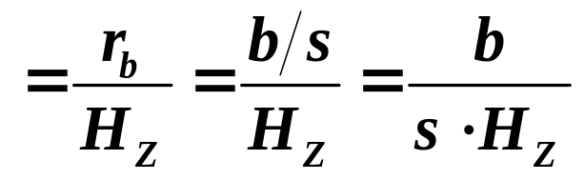
1.2 通信系统模型
频带利用率
  单位频带内允许的最大比特传输率(r_{b})_{max} ,记作u, 单位比特/(秒*赫兹)。
数据系统的有效性
  传递:系统必须能将数据传递到正确的目地；
  准确:系统必须能准确地传递数据；
  及时:系统必须能及时地传递数据。

Slide 27
1.3 数据传输介质
移 动 通 信 与 网 络 系 统 研 究 室
Mobile Communication and Network System Lab (MCNS Lab)
1.3.1 传输线理论
1.3.2 传输介质
1.3.3 实际信道特性

Slide 28
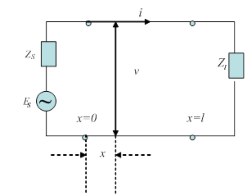
1.3.1 传输线理论
  1. 传输线方程的解
  任何传输系统的设计很大程度上都要考虑到所用的传输介质的特性。若传输线长为x=l，原理图如下：
其中，E_{S}为电动势，Z_{S}为内阻，Z_{l}为线长l段的电阻。再考虑增量△x时，则相应有：

Slide 29
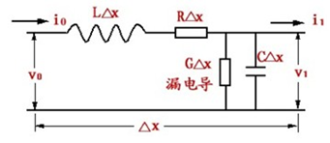
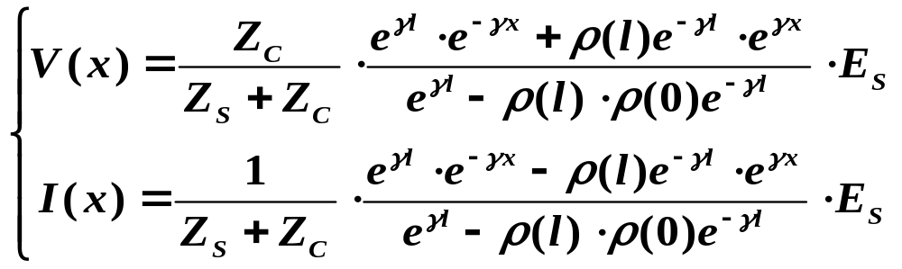
1.3.1 传输线理论
这里的i、v均随x、t的变化而变化，且引入正弦电压、电流来表示，根据边界条件(两端的终接情况)等，最后可推出传输线方程的解为
（1-1）

Slide 30
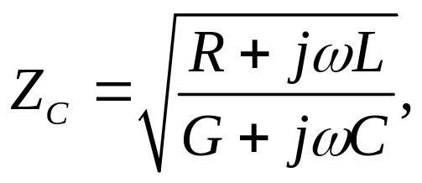
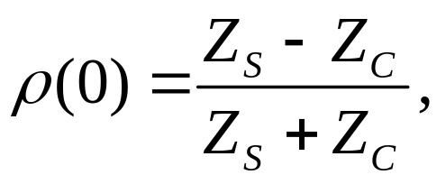
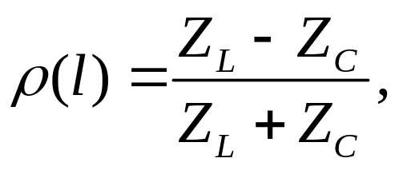
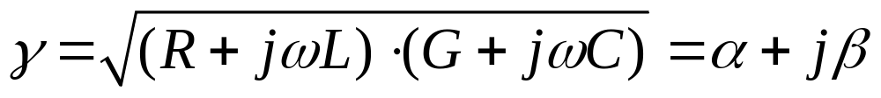
1.3.1 传输线理论
其中
（1-2）
Z_{C}为特性阻抗，是传输线上行波的电压与电流的比值；
R为分布电阻、L为分布电感、G为分布电导、C为分布电容，ω为正弦信号的角频率；

Slide 31
1.3.1 传输线理论
R+jwL为单位长度的串联阻抗，G+jωC为单位长度的并联导纳；
α称为单位长度内电压、电流的衰减常数；
β为相位变化常数；
γ为传播常数；

Slide 32
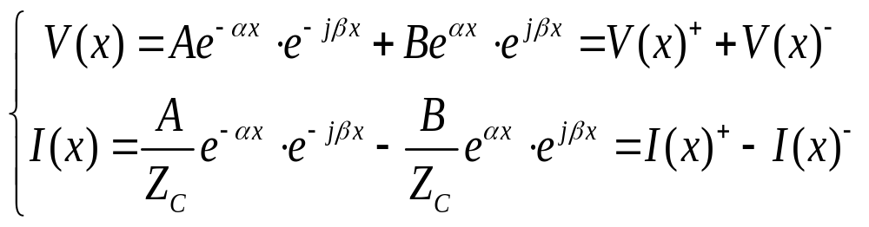
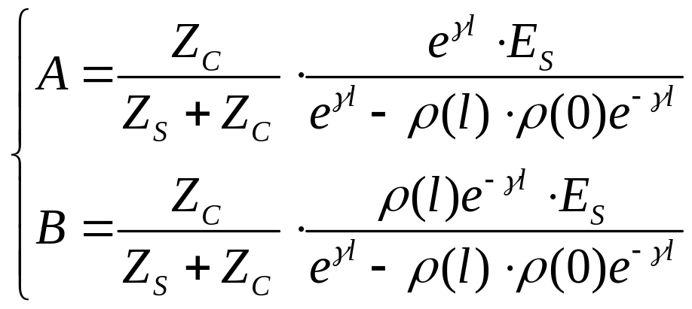
1.3.1 传输线理论
2. 传输线方程解的波特性
式(1-1)可改写为
（1-3）
其中
（1-4）

Slide 33
1.3.1 传输线理论
可见，
  e^{-αx}是幅度衰减因子，表示电流或电压随x增大而减小；
  e^{-jβx}是一个正弦波的相位变化因子，表示正弦电压或电流随x的增大越来越滞后，因此V(x)⁺和I(x)⁺来自于入射波；
  e^{αx}则随x的增大而增大，e^{jβx}也表示相位随x的增大而超前，故V(x)⁻与I(x)⁻来自于反射波(回波)。

Slide 34
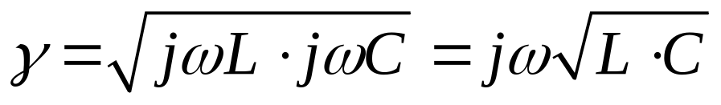
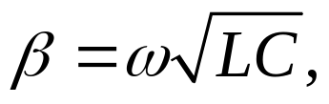
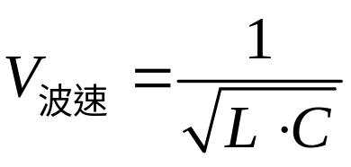

1.3.1 传输线理论
若传输线为无损耗(理论上)的理想情况(R=0,G=0)，可导出
对于无损耗传线, α=0,则γ =jβ,
，表明无损耗传输线上传播常数为纯虚数且仅由电路参数所决定；传输线上的波速与激励元的频率无关。

Slide 35
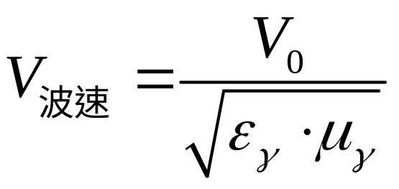
1.3.1 传输线理论
一般地，
V₀为电磁波在真空中的传播速度，ε_{r}为相对于真空的介电常数，μ_{r}为导磁率，对非磁性物质。

Slide 36
1.3.1 传输线理论
3. 特性阻抗
反射波越少，通信质量越好。原因在于：
  无反射 能量无损耗 负载阻抗完全吸收 无能量浪费；
  有反射 入、反射两波形成相位差 码间干扰 信号难以识别；
  有反射 出现“波峰”或“波谷” 驻波 击穿同轴线；
  有反射 功率反射 功率降低 能力损耗 加热导线。

Slide 37
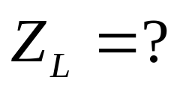
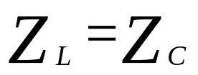
1.3.1 传输线理论
如何才能实现无反射？
1)有限长导线上，
若无反射,由(1-3)式知: B=0；再由(1-4)式知：
再由(1-2)式知：
ρ(l)=0
此时称为匹配状态，是实际中力争要做到的，即所接终端阻抗等于Z_{c。}

Slide 38
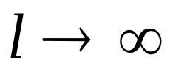
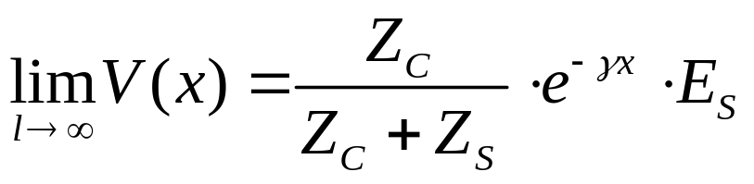
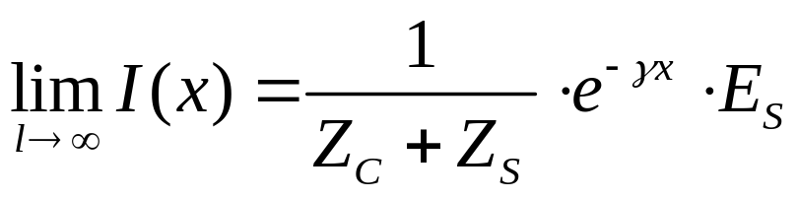
1.3.1 传输线理论
2) 无限长导线上(即 )，
当 时可认为信号永远传不到终端，当然无反射，根据(1-1)式可知：

Slide 39
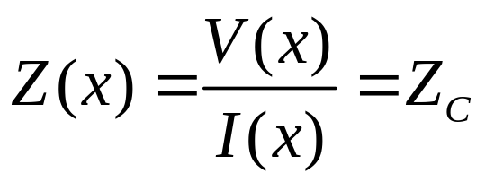
1.3.1 传输线理论
所以，传输线上某一点的阻抗为
即当 时，从输入端看进去
输入阻抗=特性阻抗
因此，有限长传输线终接Zc后相当于一无限长情景，即线上无反射波，所以Zc是最希望得到的。

Slide 40
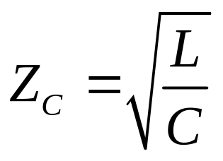
1.3.1 传输线理论
对无损耗线的理想情况，即 R=G=0, 则
这时对于均匀无损耗传输线时特性阻抗为实数且与频率无关，即此时特性阻抗与频率无关。

Slide 41
1.3.1 传输线理论
对宽带信号(脉冲中含丰富的谐波)的传输，只有当Z_{C}与频率无关时，才可保证波形不失真，但实际上达不到。措施是尽量满足
R/L=G/C
一般G很小，故应加大L。

Slide 42
1.3.2 传输介质
1. 有线介质：有线信道需要有有线介质且信号局限于介质并且沿着介质的方向传播。
  （1）明线
  （2）双绞线/电缆
    非屏蔽双绞线
    屏蔽双绞线
  （3）同轴电缆
  （4）光纤/电缆
    多模光纤
    单模光纤

Slide 43
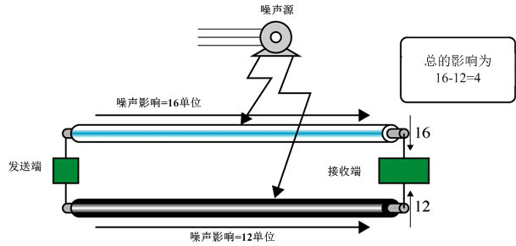
1.3.2 传输介质
（1）明线
明线是指平行架设在电线杆上的架空线路，本身是导电裸线或带绝缘层的导线。
易受天气和环境的影响，对外界噪声干扰比较敏感，已经逐渐被电缆取代。噪声对明线的干扰示意图:

Slide 44

1.3.2 传输介质
(2)双绞线/电缆
其频率范围在100Hz至5MHz，对于传输语音和数字信号都适用。
一条双绞线包括两根导体(通常是铜的)，每根有不同颜色的塑料外皮。外皮着色用来指示导线属于哪一对以及在一捆导线中与其它导线对的关系。

Slide 45
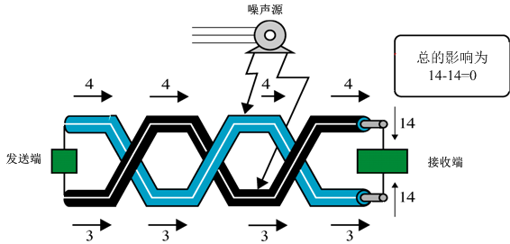
1.3.2 传输介质
通过每隔一定距离交叉一次，两条导线上总的噪声影响就会相同。因此对来自外界的影响以及其他设备的电磁干扰而在导线中产生的影响，双绞线/电缆比平行导线的抗干扰能力强。双绞线抗干扰原理示意图:

Slide 46
1.3.2 传输介质
双绞线可分为非屏蔽双绞线(UTP)和屏蔽双绞线(STP)两种：
非屏蔽双绞线UTP：具有易弯曲、易安装、重量轻等优点，且更独立和灵活，适用于综合布线。
屏蔽双绞线STP：具有传输数据速率高、耐腐蚀；但费用相对较高，不易弯曲布线，且需要配有支持屏蔽功能的特殊连接器和相应的安装技术，所以并未真正得到流行。

Slide 47
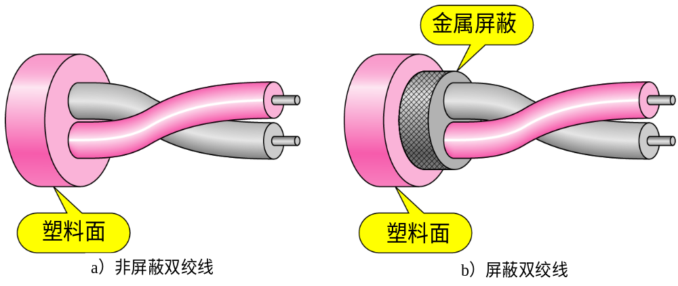
1.3.2 传输介质
非屏蔽双绞线和屏蔽双绞线示意图:

Slide 48
1.3.2 传输介质
EIA制定了一种按质量划分UTP等级的标准每一种电缆类别都有特定的用途。1是最低档的，5是最高档的。
分类 | 带宽 | 数据速率 | 数字/模拟 | 使用
1 | 非常低 | <100kbps | 模拟 | 电话
2 | <2MHz | 2Mbps | 模拟/数字 | T-1
3 | 16MHz | 10Mbps | 数字 | LANs
4 | 20MHz | 20Mbps | 数字 | LANs
5 | 100MHz | 100Mbps | 数字 | LANs
6(draft) | 200MHz | 200Mbps | 数字 | LANs
7(draft) | 600MHz | 600Mbps | 数字 | LANs

Slide 49
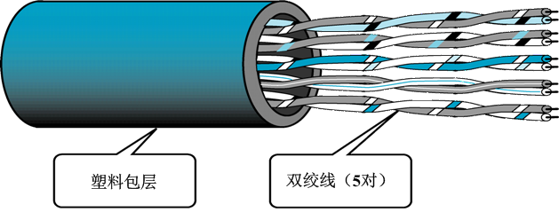
1.3.2 传输介质
下图为一个有五对线的非屏蔽双绞线

Slide 50
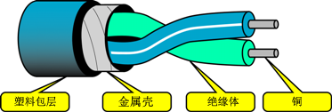
1.3.2 传输介质
屏蔽双绞线是指在每一对导线外都有一层金属箔或是网格，使电磁噪声不能穿透进来，以消除来自另一线路上不期望的串扰。如下图所示

Slide 51
1.3.2 传输介质
（3）同轴电缆
同轴电缆由内外两层同心圆柱体构成，在两根导体之间用绝缘体隔开，能够传输比双绞线更宽的频率范围的信号，其频率范围在100KHz至500MHz，可以比双绞线的传输频率更宽的信号；

Slide 52
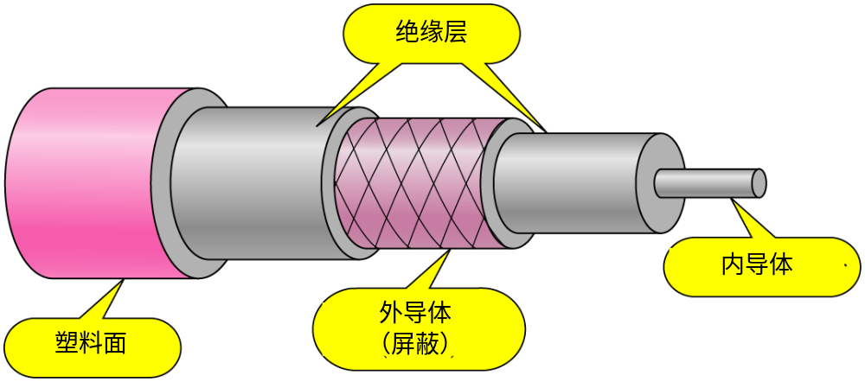
1.3.2 传输介质
下图为同轴电缆示意图，外层的金属包层既作为屏蔽层又作为导体的一部分构成回路。

Slide 53
1.3.2 传输介质
同轴电缆根据无线电波控制RG级别来分类
  无线电波控制RG编号表示了一组唯一的物理特性，包括内层导体的线路规格、内层绝缘体的厚度和类型、屏蔽层的组成，以及外包装的规格和类型。RG的每一个级别定义的电缆都适用于一种特定功能。

Slide 54
1.3.2 传输介质
RG级别编号分类及用途表：
分类 | 特性阻抗 | 使用
RG-59 | 75Ω | 有线电视
RG-58 | 50Ω | 细电缆以太网
RG-11 | 50Ω | 粗电缆以太网

Slide 55
1.3.2 传输介质
(4)光纤/电缆
光纤：传输光信号的有线信道是光导纤维，简称光纤。光的传播速度依赖于所穿越的传输介质的密度，密度越大速度越低。
  折射：当光从一种密度的介质进入另一种密度的介质时，由于光的速度发生了变化导致光线改变了方向。
  全反射角：使折射角达到90°的入射角。
  反射：入射角大于全反射角时发生的现象。

Slide 56
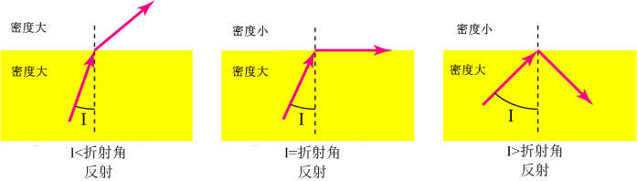
1.3.2 传输介质
  下图为光信号传输的折射/反射

Slide 57
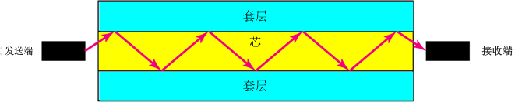
1.3.2 传输介质
光纤利用全反射将光线在信道内定向传输
  光纤的中心是全石英或全塑料等几种芯材，外面填充着密度相对较小的玻璃或塑料材料。两种材料的密度差异必须达到能够使芯材中的光线只能反射回来而不能折射入填充材料的程度。信息被编码成一束以一系列开关状态来代表0和1的光线形式。

Slide 58
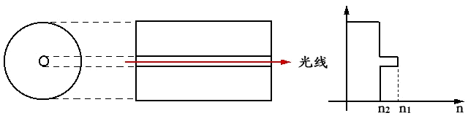
1.3.2 传输介质
光纤信道中传播光线的模式
  单模光纤：光线沿水平方向传播。
  多模光纤：多束光线从光源经由芯材通过不同的光路传播，光线在光缆中的传播模式依赖于芯材的结构。可进一步分为阶跃模式和渐变模式。

Slide 59
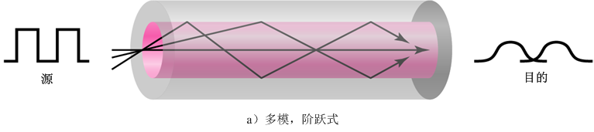
1.3.2 传输介质
多模阶跃式光纤
  芯材的密度从中心到边缘都是一致的。芯材与边界处填充材料密度的突然变化会产生阶跃现象；
  在传播路径上的差异使得不同的光线在不同的时刻到达终点，导致传输的信号被传播延迟扭曲，从而限制了数据速率并使阶跃模式在某些要求精确性的应用中不适用。

Slide 60
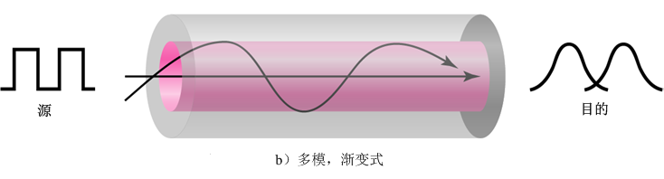
1.3.2 传输介质
多模渐变光纤
  芯材的密度从中心到边缘变化，中心密度最大，向外逐渐变小，到达边界时最小，密度的不断变化使得光线逐渐弯曲成一条曲线；减少了信号通过缆线后的扭曲；变化的折射过程使每束光线在一定时间内传播的距离不断变化，导致每隔一定距离不同的光线会相交，将接收器放到相交段可获得精确度好得多的重建信号。

Slide 61
1.3.2 传输介质
光纤通过芯材的直径与填充材料直径的比值来分类。
类型 | 纤芯直径(μm) | 外包层直径(μm) | 模式
50/125 | 50 | 125 | 多模渐变
62.5/125 | 62.5 | 125 | 多模渐变
100/125 | 100 | 125 | 多模渐变
7/125 | 7 | 125 | 单模

Slide 62
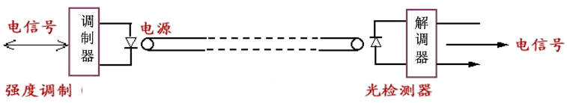
1.3.2 传输介质
光传输系统一般由光源、光纤线路和光探测器组成。
  光源：采用发光二极管或半导体激光器，在电信号脉冲作用下产生出光脉冲；
  光纤线路：光脉冲在光纤线路上传送；
  光探测器：用光电二极管做成光探测器，将检测出的光脉冲还原成电脉冲信号。

Slide 63
1.3.2 传输介质
光纤/光缆的优点：
极宽的频带，故有极大的通信容量。
速率高。
极好的抗磁场、抗无线电干扰能力，误码率很低 ；
无串音、无噪声、低损耗、高保密,不怕化学腐蚀;
体积小、重量轻、中继距离长。
光纤的缺点：
  费用高、安装、维护和脆弱性

Slide 64
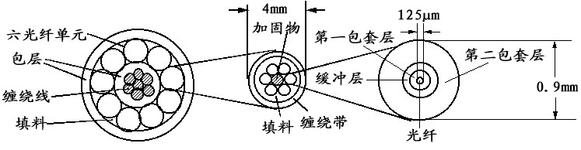
1.3.2 传输介质
光缆的作用：
从源到目的地的光线进行包容和定向，其结构如图。

Slide 65
1.3.2 传输介质
无线介质：无线信道中信号的传输是利用电磁波在空间的传播来实现的。
基本概念
  多径效应：在无线信道中电磁波的传播通过许多路径的反射波的合成。
  快衰落：不同相位的多个信号在接收端迭加，有时因迭加而加强，有时因迭加而减弱，接收信号的幅度将急剧变化，产生了快衰落

Slide 66
1.3.2 传输介质
  多径衰落：由多种路径引起的衰落。
  慢衰落：由阴影效应和天气原因引起的信号缓
  慢变化。
  电磁波的传播方式：地波传播、天波传播和视
  线传播。

Slide 67
1.3.2 传输介质
无线电波的五种传播方式：
地表传播、对流层传播、电离层传播、视线传播和空间传播。
无线电技术将大气层分为两层：
  对流层：是离地面大约30英里的大气层，充满空气；
  电离层：在对流层之上而在太空之下的大气层，充满电离的离子。

Slide 68
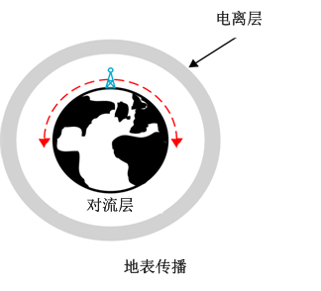
1.3.2 传输介质
地表传播
无线电波的传播通过大气的最低层进行，紧靠地球表面，信号从发送天线向各个方向发出后就会沿着地球表面呈曲线传播。
  传播距离取决于信号能量。

Slide 69
1.3.2 传输介质
对流层传播有两种方式
  信号以直线形式从一根天线发送到另一根天线；要求接收方和发送方在视线所及的范围内。
  信号以一定角度向对流层的较高层次广播，然后反射回地面。可以覆盖更远的距离。

Slide 70
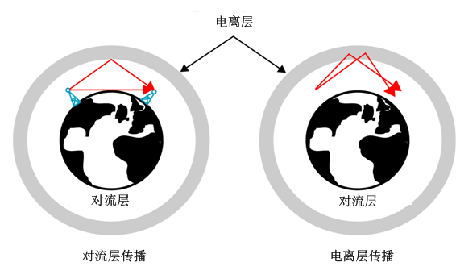
1.3.2 传输介质
电离层传播
更高频的无线电波向上发射到电离层并由该层反射回地面。
可以较低的能量传播更远的距离。

Slide 71
1.3.2 传输介质
视线传播
甚高频信号直接从一根天线直线传输到另一根天线，天线必须是有方向的，并且是相向的。由于无线电波的传输并不能完全聚焦，因此视线传播实质是不可能的。
空间传播
实质是有中继站的视线传播，采用卫星中继来代替大气折射，通过卫星将信号转给接收者。

Slide 72
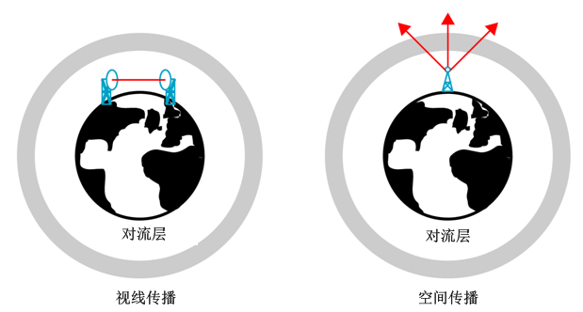
1.3.2 传输介质
如下图所示为实现传播和空间传播的示意图

Slide 73
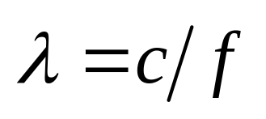
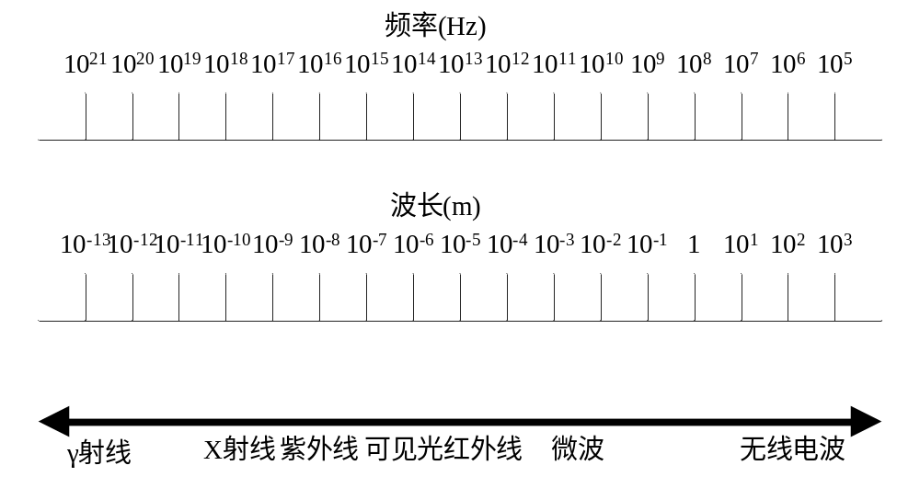
1.3.2 传输介质
电磁波频谱计算公式
其中λ表示波长，c表示光速，f 表示频率。由此得到的波长和频率对应关系如下图所示：

Slide 74
1.3.2 传输介质
频段划分表
频率范围 | 名称 | 缩写 | 频率范围 | 名称 | 缩写
3~30 Hz | 极低频 | ELF | 300~3000KHz | 中频 | MF
30~300 Hz | 超低频 | SLF | 3~30 MHz | 高频 | HF
300~3000 Hz | 特低频 | ULF | 30~300 MHz | 甚高频 | VHF
3~30 KHz | 甚低频 | VLF | 0.3~3 GHz | 特高频 | UHF
3~30 GHz | 超高频 | SHF | 430~750 Thz | 可见光 | VS
30~300 GHz | 极高频 | EHF | 750 ~3000 Thz | 紫外 | UV
0.3~3 THz | 太赫兹射线 |  | 3000THz 以上 | X射线,γ射线

Slide 75


1.3.2 传输介质
卫星通信
一个轨道卫星作为一个中继站的视线微波传播，基本原理和地面微波一样，只是用卫星作为超高天线和转发器，提供远距离通信的能力。下图为卫星通信原理示意图

Slide 76
1.3.2 传输介质
卫星通信的最佳频段为1-10GHz。低于1GHz时有相当的自然噪音，超过10GHz时则有大气和水吸收的衰减。
卫星通信的缺点
传播延时(传播和转发延时)大，最坏情况≈540ms；
误码率高，在大气中传播信号误码率在10⁻⁶ -10⁻⁷，最坏时10⁻⁴。
一般地，几十公里范围内的通信(数据)用超短波或微波；再大要用中继站(Relay or Repeater)；多路、跨海等大范围时要用到卫星。

Slide 77

1.3.3 实际信道特性
若以双绞线或同轴电缆为例，则两个单位长度的导线的等效模型如下图所示：
其中L为等效电感量，R为串联电阻，C为电容，G为等效电导。

Slide 78


1.3.3 实际信道特性
当f=0时，感抗ω_{l}=0，容抗 ，则等效模型变为：
当f 增大时，感抗增大而容抗减小，传输来的信号多被旁路，这类信道多数是低通过率的。
其中f_{c}为截止频率

Slide 79
1.3.3 实际信道特性
实际信道的特点
  低通性；
  其相频特性也非直线；
  距离越长，其相频特性和幅频特性也越差；
  总特性等于传输线特性与中间通信设备特性之和。

Slide 80
1.4 噪声与干扰
1.4.1 噪声
1.4.2 干扰
1.4.3 信噪比与误码率

Slide 81
1.4.1 噪声
在通信系统中，信道中存在的不需要的信号统称为噪声。它是信道中的一种干扰，对信号的传输有害，将导致信号失真和错码。可分为内部噪声和外部噪声。
1.内部噪声
  热噪声
2.外部噪声
  自然噪声
    天电噪声
    宇宙噪声
    人为噪声

Slide 82
1.4.2 干扰
干扰也是使通信性能变坏的重要因素。一般地，噪声来自内部，干扰来自外部。干扰按其性质可分为周期性干扰、脉冲干扰和起伏干扰。常见的干扰有同频干扰、邻道干扰、互调干扰和其他干扰。
同频干扰(共道干扰)
由相同频率的无用信号所造成的干扰。
邻道干扰
指相邻的或邻近的信道之间的干扰，主要由发射机的邻道功率和边带噪声辐射等落在被干扰接收机的通频带内引起。

Slide 83
1.4.2 干扰
互调干扰
两个或多个干扰信号同时进入接收机的前端电路或发射机的末级电路，互调的产物正好落在有用信号的频带内造成的干扰。
4. 其他干扰
  时隙干扰：指使用同一载频不同时隙的呼叫之间的干扰。
  码间干扰：由于时延扩展，接收信号中一个码元的波形会扩展到其它码元周期中；或由于传输过程中，频率选择性衰落造成各频率分量的变化不一致引起失真而形成的干扰。

Slide 84
1.4.2 干扰
  空间电磁耦合干扰
    静电干扰：寄生电容构成干扰电流回路；
    磁干扰：互感耦合造成。

Slide 85

1.4.3 信噪比与误码率
量化参数
信噪比：是指某一点上的信号功率与噪声功率之比，可以表示为：
其中，P_{S}是信号平均功率，P_{N}是噪声平均功率。
通常用信噪比来衡量信号传输过程中受到传输损耗和信道噪声干扰的影响，它是传输系统性能的重要指标之一。

Slide 86


1.4.3 信噪比与误码率
误码率：是衡量一个信道质量的重要参数，其定义为
或
其中，n_{e}为误码数，n_{E}为码元总数。
降低误码率，提高数据传输质量：
  降低数据信道本身所引起的误码；
  在传输控制器内增加差错控制设备。

